Slide 1
建立TensorFlow與Keras開發環境

Slide 2
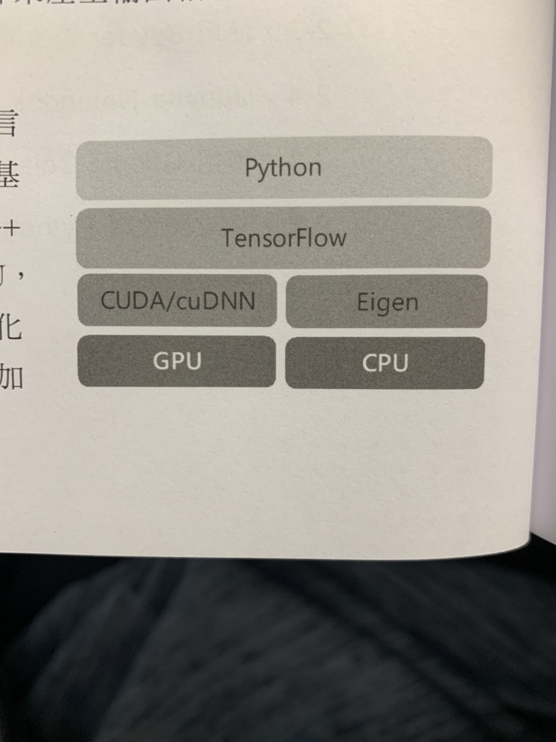
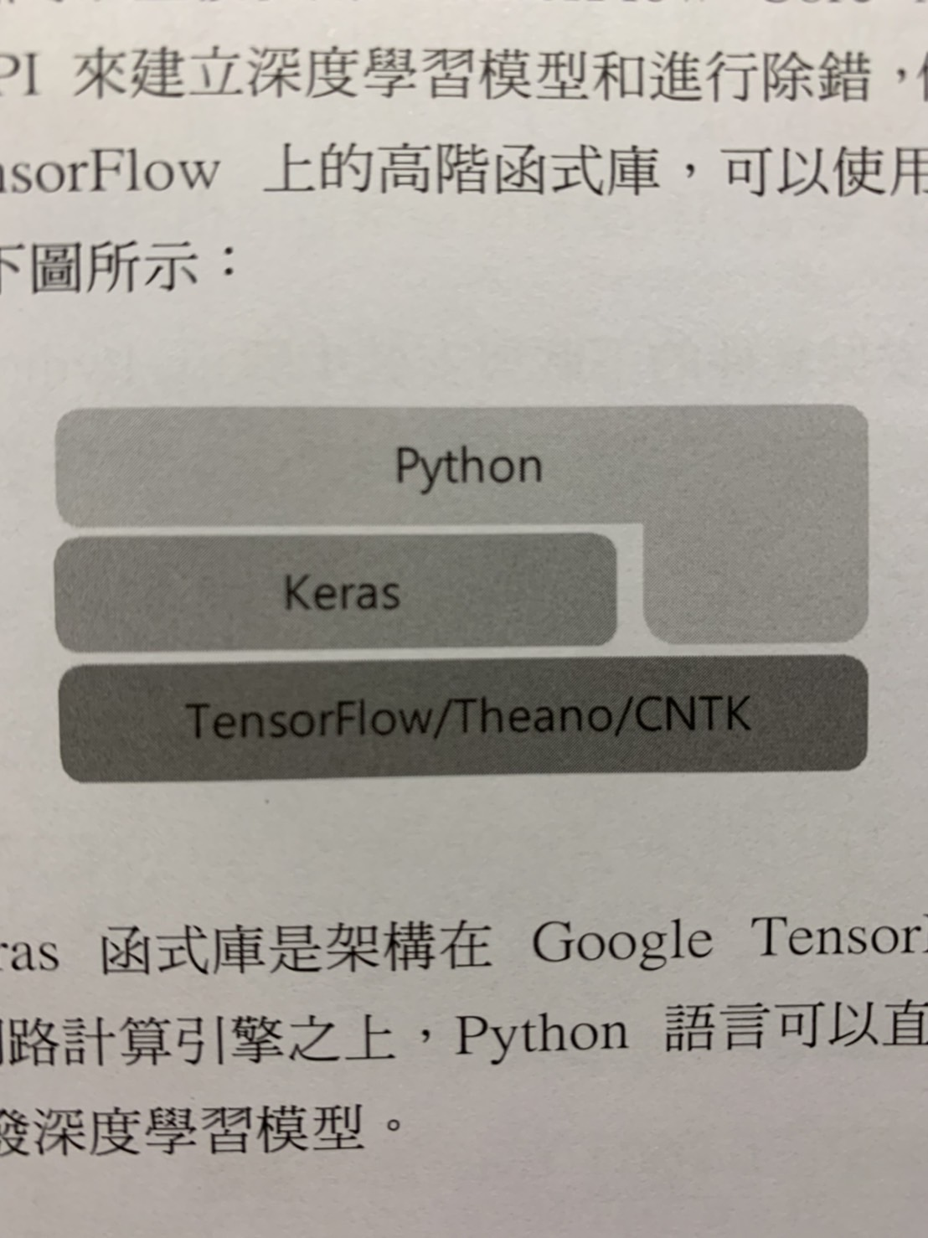
TensorFlow高效能的數值計算函式庫
2. Keras高階神經網路函式庫
CPU執行=>Eigen
GPU執行=>cuDNN
架構在TensorFlow上的高階函式庫

Slide 3
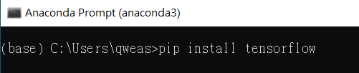
安裝Tensorflow

Slide 4
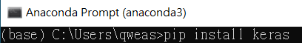
安裝Keras

Slide 5
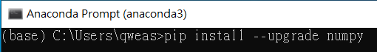
如果安裝Keras出現Numpy套件的錯誤
更新Numpy

Slide 6
建議配備
CPU：Intel Core i5
RAM：16MB
顯卡：GTX1060 6MB
作業系統：Windows10

Slide 7
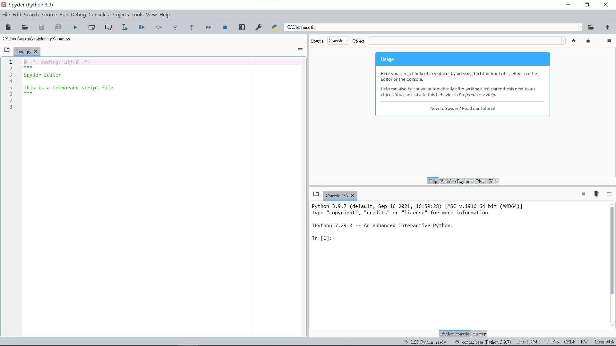
Spyder(建議跟著Anaconda更新)
功能表
工具列
程式碼編輯區
IPython Shell

Slide 8
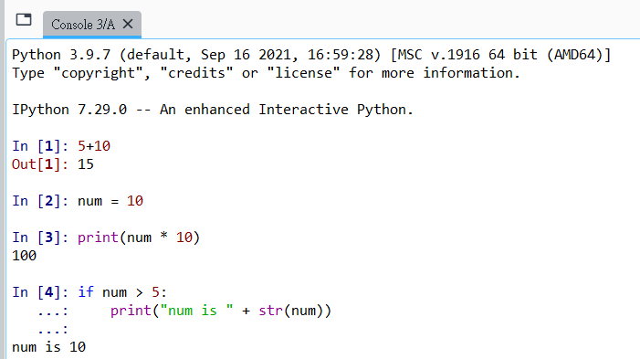
IPython Shell
再按一次Enter

Slide 9
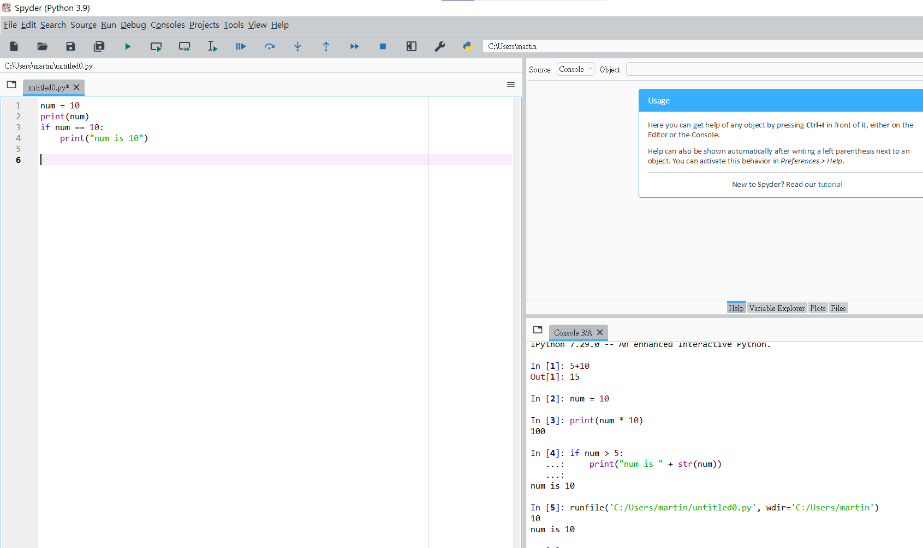
Spyder
再按一次Enter
結果在右下

Slide 10
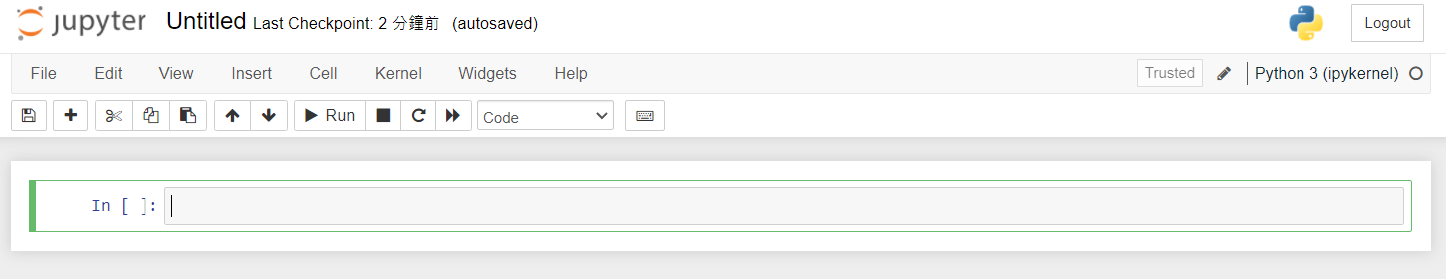
Jupyter Notebook
文件名稱
功能表
工具列
編輯區

Slide 11
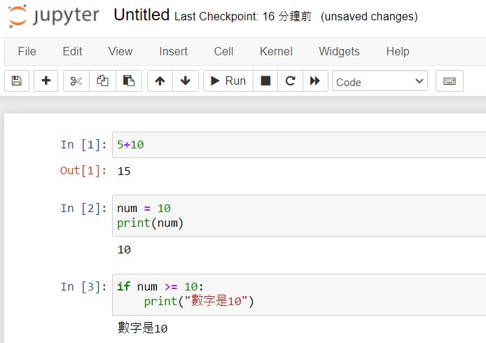
Jupyter Notebook

Slide 12
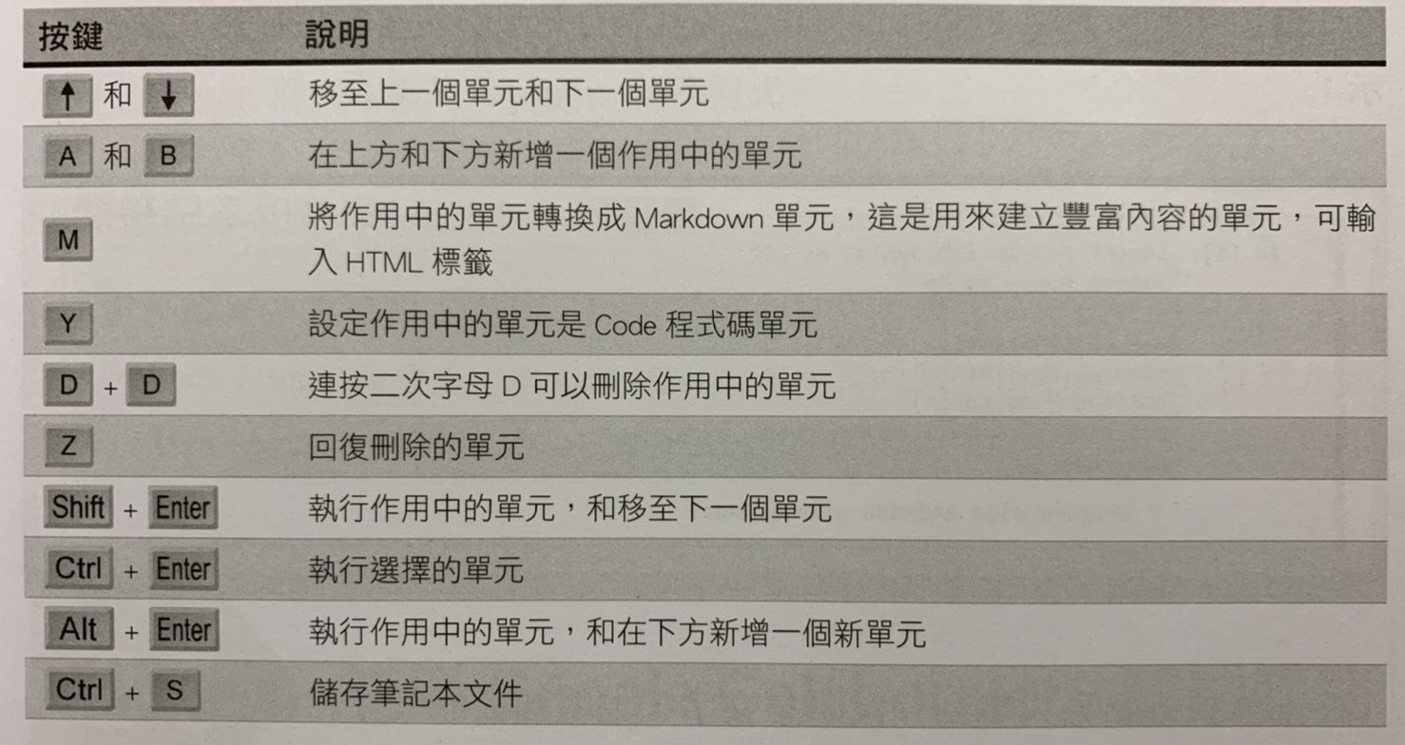
Jupyter Notebook(常用鍵)

Slide 13
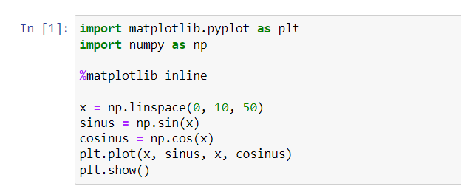
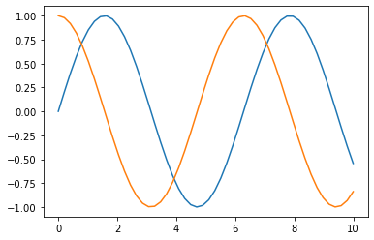
Matplotlib 圖表

Slide 14
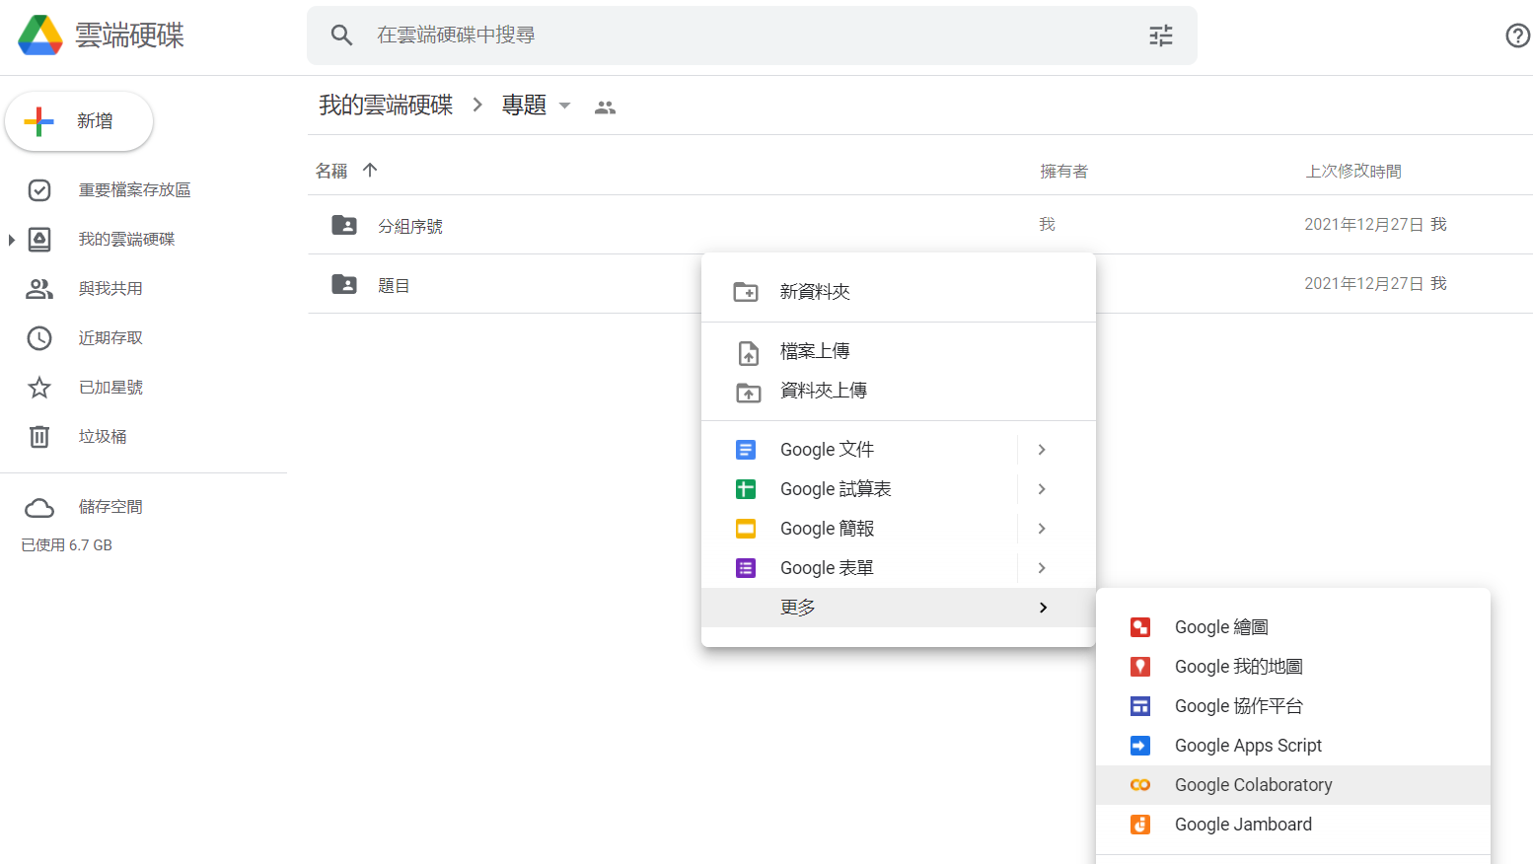
Colaboratory

Slide 15
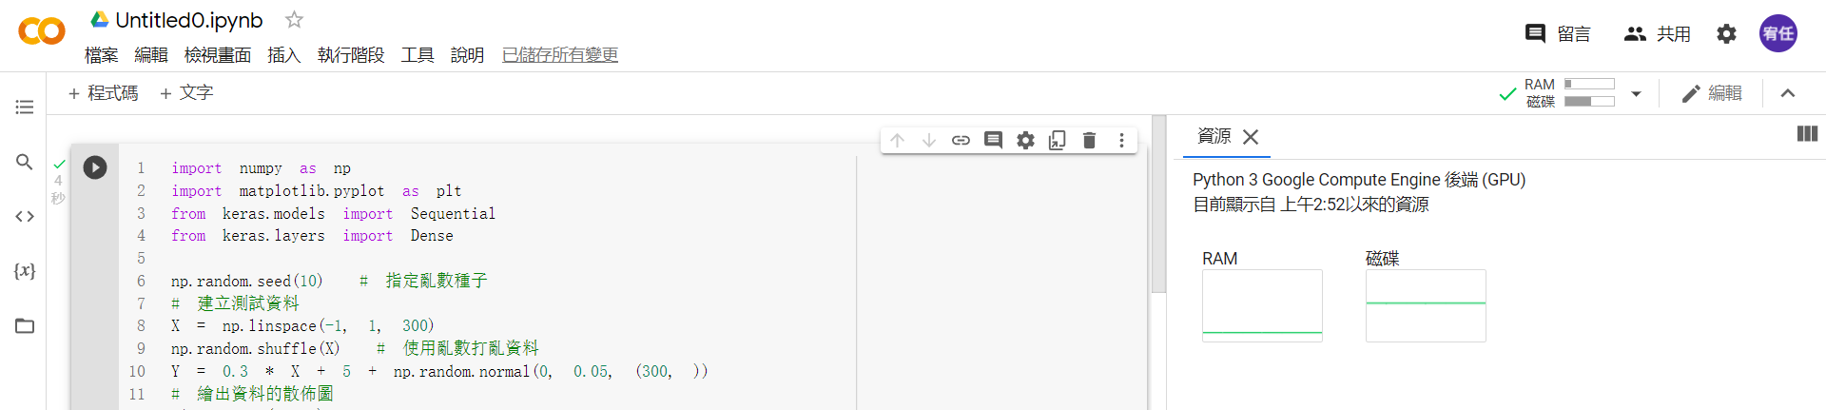
Colaboratory-GPU加速

Slide 16
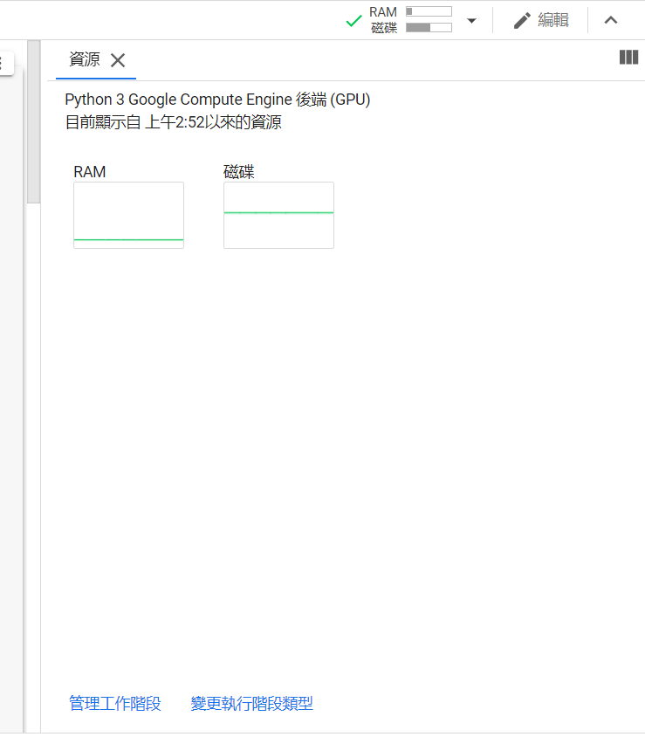
Colaboratory-GPU加速

Slide 17
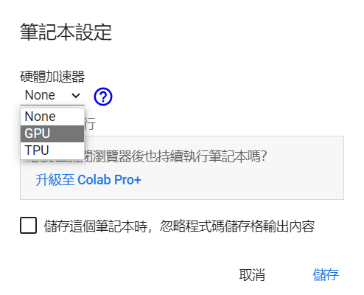
Colaboratory-GPU加速

Slide 18
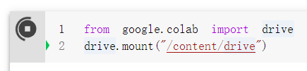
取得Google雲端硬碟授權
授權時須全部同意

Slide 19
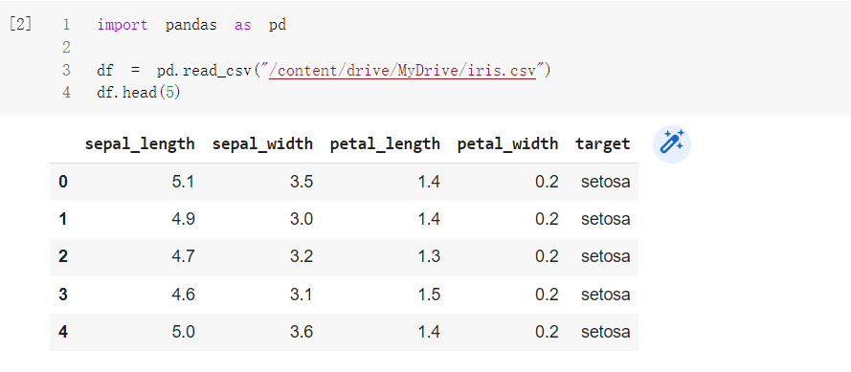
取得Google雲端硬碟資料

Slide 20
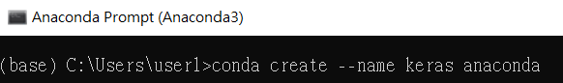
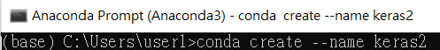
建立Python虛擬環境
conda create –name keras anaconda
建立名稱為keras的虛擬環境
不含任何套件

Slide 21
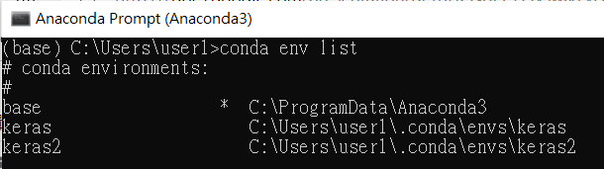
列出虛擬環境-conda env list

Slide 22
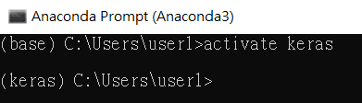
進入虛擬環境-activate keras

Slide 23
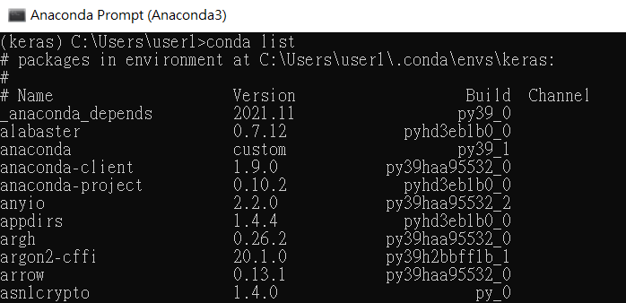
列出套件-conda list

Slide 24
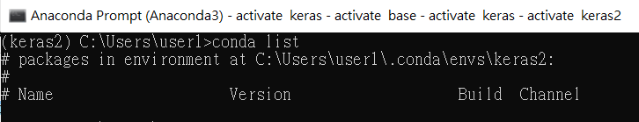
列出套件-conda list

Slide 25
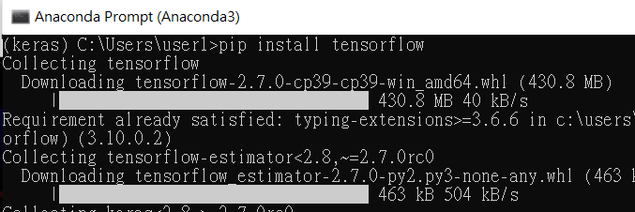
安裝TensorFlow-pip install

Slide 26
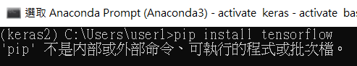
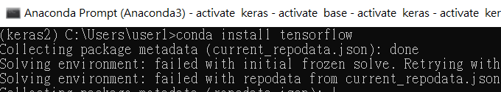
安裝TensorFlow-conda install

Slide 27
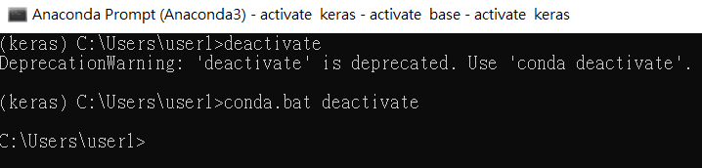
退出虛擬環境-deactivate

Slide 28
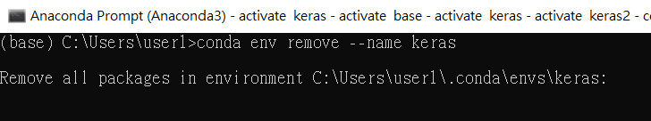
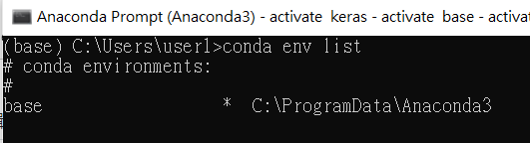
移除虛擬環境
conda env remove –name keras
s

